Slide 1
ASCII Aventure -Retour d’expérience
RPG en ligne de commande (Go)
But: "Projet RED"
11–18 sept. 2025

Slide 2


Notre Équipe
Louis
Wilfrid
Développement principal : architecture, gameplay, économie, artisanat.
Développement ponctuel, conception narrative (base pour le futur).
Malgré une répartition des tâches inégale, n'est pas dût a un manque de communication mais plutôt due a un écart de compétences trop grand.

Slide 3
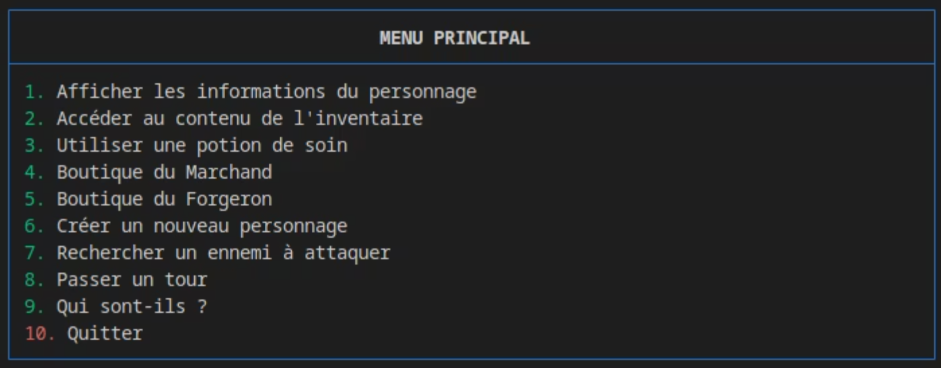
ASCII Aventure : Le Pitch
Notre jeu de rôle est entièrement basé sur du texte, qui prend vie directement dans votre terminal.
Esthétique ASCII immersive.
Créez et équipez jusqu'à deux personnages uniques.
Explorez un monde où l'inventaire, le commerce et l'artisanat sont essentiels pour survivre.
Affrontez des défis lors de combats d'entraînement et maîtrisez des sorts de base.
Ce projet pédagogique a été développé en Go en une semaine.

Slide 4
Contexte du Projet RED
1
2
3
Cadre Pédagogique
Contraintes Temporelles
Technologie Adoptée
Un exercice stimulant au sein du module de la piscine nommé "Projet RED".
Un défi intense : développer un jeu CLI complet en seulement 7 jours (du 11 au 18 septembre 2025).
Utilisation de Go (Golang) pour sa performance et sa simplicité, avec GitHub pour une gestion de version efficace.

Slide 5
Fonctionnalités Clés
Personnages & Classes
Économie & Inventaire
Compétences & Équipement
Humain, Elfe, Nain avec gestion des Points de vie et résurrection.
Or, boutique, limites d'inventaire extensibles.
Sorts (Coup de Poing, Boule de Feu) et bonus PV par équipement.
Artisanat & Entraînement
Interface
Forgeron pour le craft, entraînement PvE (Gobelin).
Interface utilisateur entièrement en ASCII.
Nous avons livré 35 des 40 fonctionnalités prévues (92,5 % → 37/40 fonctionnalités), le cœur du jeu étant stable. Les 5 fonctionnalités restantes (combat avancé, XP, mana, initiative, contenu) sont des axes d'amélioration.

Slide 6
Planning et Jalons Atteints
11/09 : Fondations & UI
1
Initialisation du projet et interface de base. Terminé.
2
12–13/09 : Marchand & Économie
Création de personnages, sorts de base, inventaire limité. Terminé.
14–15/09 : Persos, Sorts, Inventaire
3
Système de commerce et gestion de l'or. Terminé.
4
16/09 : Artisanat & Équipements
Fonctionnalités de forge et d'équipement. Terminé.
17–18/09 : Combat Avancé & XP/Mana
5
Début du combat avancé, XP et mana. Partiel, à poursuivre.

Slide 7
Répartition des Tâches (Vue Macro)
Louis (Développement Principal)
Wilfrid (Contribution Spécifique)
Architecture du jeu et menus
Définition partielle des items et de l'économie (prix)
Inventaire, boutique et artisanat
Intégration du poison (partiellement)
Équipements et combat d'entraînement
Conception narrative (non intégrée à ce stade)
Création de personnages et sorts
Économie avancée
Système de combat
Nous avons opté pour une méthode de "tryhard" continu avec GitHub. Rétrospectivement, des sprints courts et des "stand-ups" quotidiens auraient optimisé notre collaboration.

Slide 8

Les Difficultés Rencontrées
Ressources Limitées
Contrainte Temporelle Forte
Périmètre Initial Ambitieux
Trop peu de développeurs pour une ambition élevée, impactant la profondeur du contenu.
Seulement 7 jours pour un RPG complet, obligeant à des choix stratégiques.
Une portée trop large a conduit au report de fonctionnalités avancées (XP, mana, initiative).
Ces contraintes ont mis à l'épreuve notre capacité d'adaptation, nous forçant à privilégier la qualité du cœur de jeu au détriment de certaines fonctionnalités secondaires.

Slide 9
Axes d'Amélioration Mesurables
1
Gouvernance
2
Périmètre
Planifier des sprints de codage et surtout penser a faire des pauses d'au moins 10 min pour éviter les baisses de moral.
Figer un MVP* strict, avec un planning clair pour les fonctionnalités futures.
Ces améliorations nécessiteraient l'ajout d'1 ou 2 développeurs supplémentaires, ou une réduction significative de l'étendue du projet. Une "checklist" obligatoire pour les "pull requests" serait également mise en place.
MVP* : Minimal Viable Product

Slide 10

Conclusion et Leçons Clés
Gestion de projet rigoureuse.
Communication constante.
Progrès techniques significatifs en Go grâce aux défis rencontrés.
Meilleure compréhension des dynamiques d’équipe et de la répartition des rôles.
Fierté du travail accompli et du produit livré en temps limité.

